Slide 1


Comoara piraților
Matematica pentru clasa I
start
Reguli de utilizare

Slide 2
Reguli de utilizare:
Poți începe jocul selectând de pe hartă primul punct „ I ”.Click pe raspunsul corect te va trimite la urmatoarele sarcini.Un răspuns greșit te va trimite înapoi.La sfârșitul fiecărui exercițiu aveți tasta
care vă permite să treceți la următorul exercițiu .Pentru a reveni și a selecta răspunsul corect dați click pe .
SUCCES!
start

Slide 3
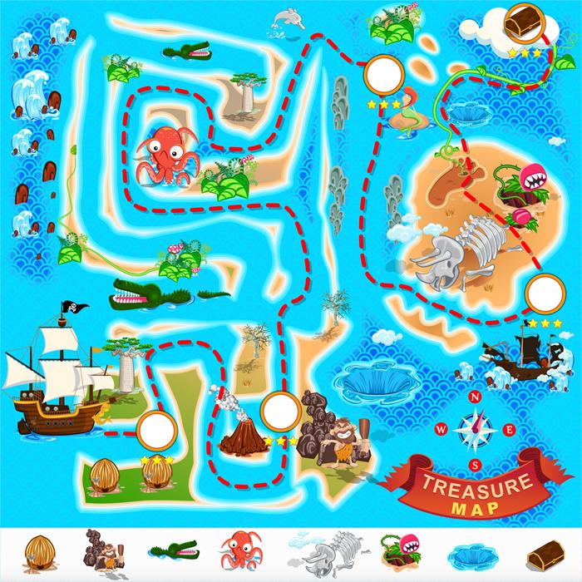
III
IV
II
I

Slide 4
Găsește vecinii numerelor:
21
18
43
19
19
49
22
17
20
44
42
22

Slide 5



Slide 6


Mai incearca !

Slide 7
Găsește rezultatul corect:
24 + 21 =
18
22
45
31 – 18 =
13
43
81
12 + 23 =
56
35
28

Slide 9
Mai incearca !

Slide 10
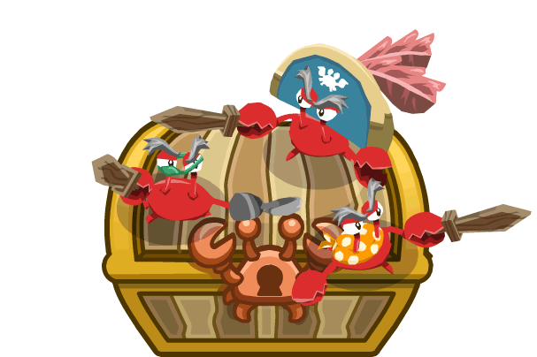
Scoate din cufăr numărul care nu respectă regula:
22
46
38
15

Slide 12
Mai incearca !

Slide 13
Compară numerele din perechi:
>
>
21
30
27
=
23
=
<
<
>
>
=
24
14
=
19
24
<
<

Slide 15
Mai incearca !

Slide 16


